Slide 1
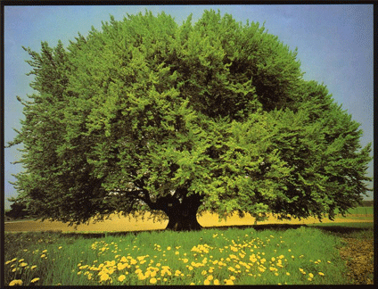
Dag lieve kinderen,
mijn spreekbeurt gaat over
De bomen

Slide 2
Bomen hebben:
wortels, stammen, takken, bladeren en vruchten.
Wortels een stam takken bladeren en vruchten
De wortels zorgen ervoor dat de boom stevig in de grond vast zit.
Uit de wortels
Aan de stam zitten takken.
De bladeren en vruchten hebben zonlicht nodig.
groeit de stam. De stam is van hout en daardoor is hij sterk en buigzaam.

Slide 3
Fotosynthese

Slide 4
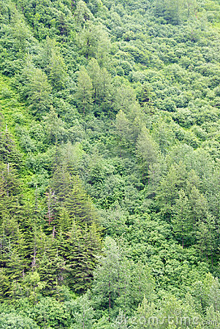
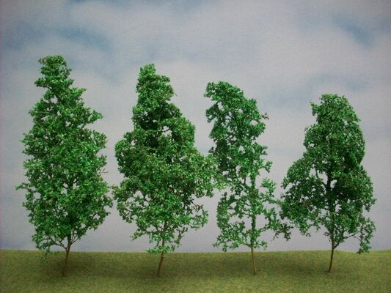
Er zijn 2 verschillende boomsoorten
Naaldbomen en loofbomen.

Slide 5
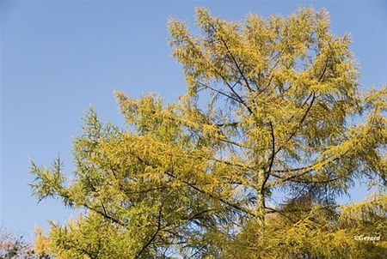
DE NAALDBOMEN
Naaldbomen hebben naalden die altijd groen blijven, ze vallen niet af in de winter.
Opgelet: De lork is een naaldboom die wel zijn naalden in de winter verliest
:De Lork

Slide 6
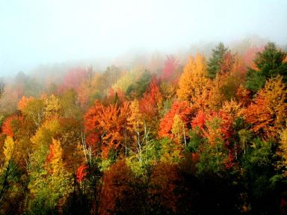
DE LOOFBOMEN
Loofbomen hebben bladeren. In de herfst verkleuren ze en daarna vallen ze af.

Slide 7
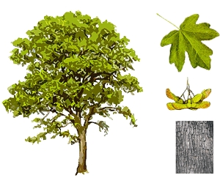
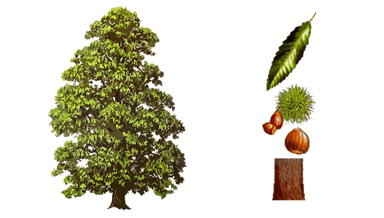
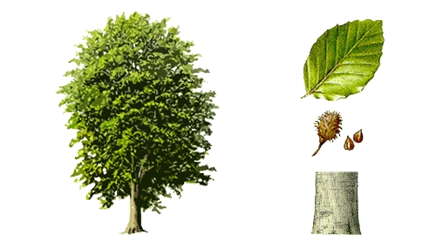
Enkele loofbomen:
Gewone Esdoorn,
wordt tot 30 m hoog.
Tamme Kastanje,
wordt tot 30 m hoog.
Beuk,
wordt tot 30 m hoog.
Notes:
lisa

Slide 8
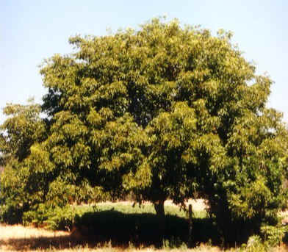
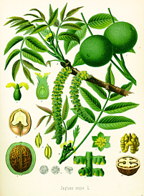
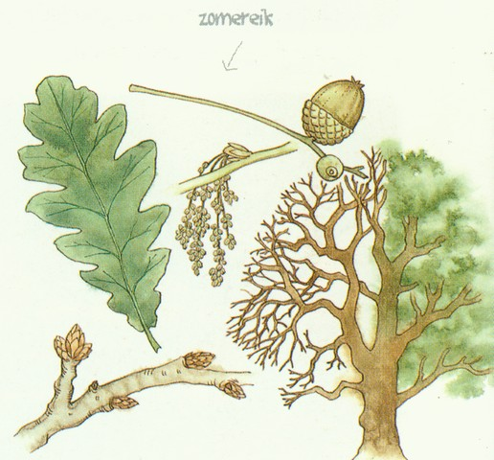
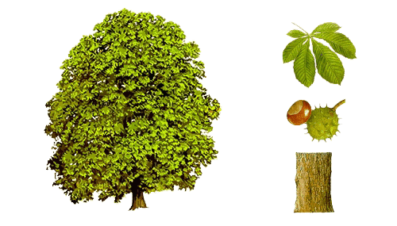
Enkele loofbomen:
walnoot
Walnoot,
wordt tot 30 m hoog.
Zomereik,
Zomereik,
wordt tot 30 m hoog
Paardenkastanje
Paardenkastanje,
wordt tot meer dan 30 m hoog.

Slide 9
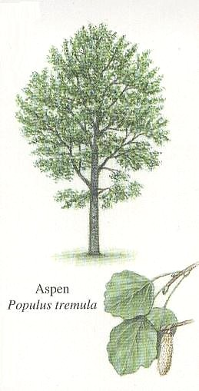
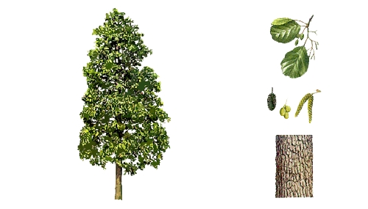
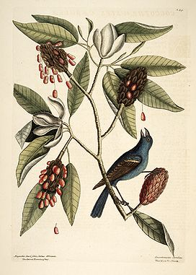
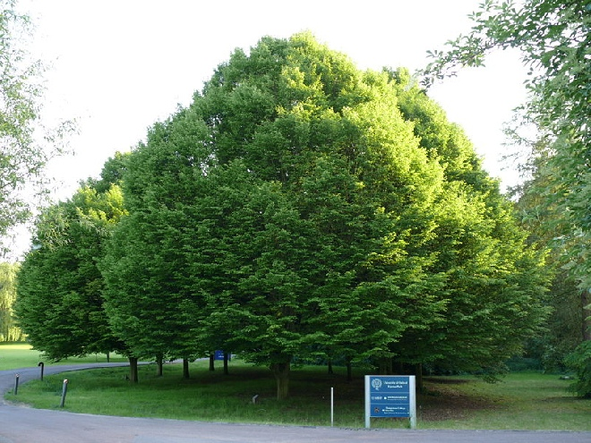
Enkele loofbomen:
Plataan,
Plataan,
wordt meer dan 30 m hoog
Zwarte Els,
Zwarte Els,
wordt tot 19 m of meer hoog, hij heeft een rond gezaagd blad.
Amerikaanse eik,
Amerikaanse eik,
wordt 18 tot 25 m hoog.

Slide 10
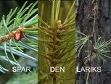
Enkele naaldbomen

Slide 11
Soorten bladeren

Slide 12
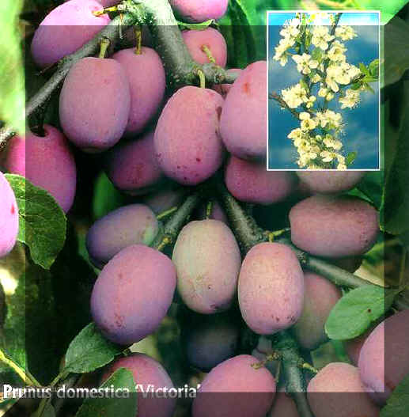
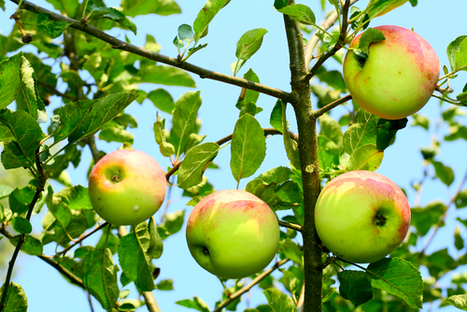
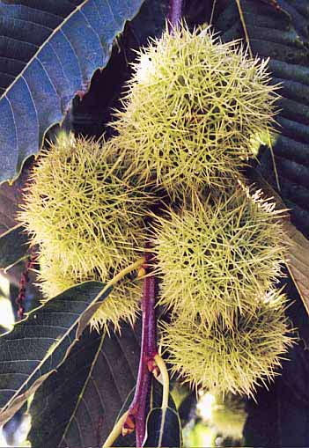
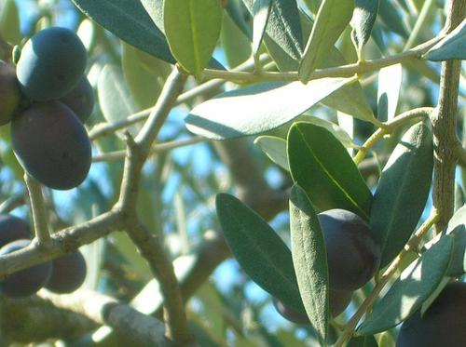
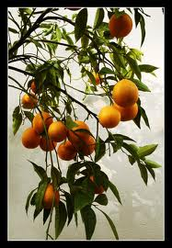
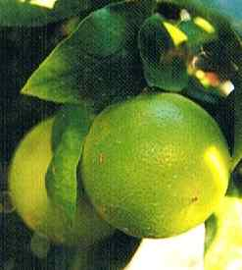
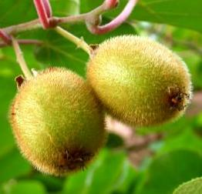
Vruchten
het fruit kan je meestal in de zomer eten.

Slide 13
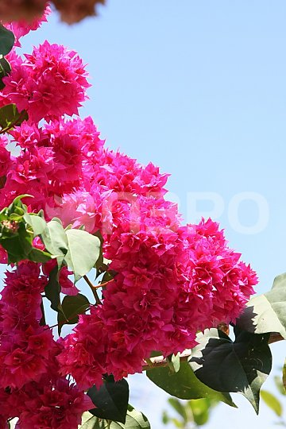
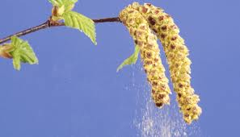
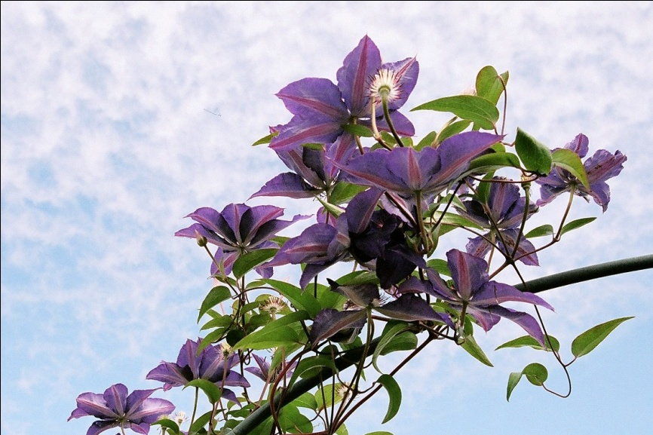
Bloemen
De bloemen zijn heel belangrijk
Want de meeste insect halen het stuifmeel eruit.

Slide 14
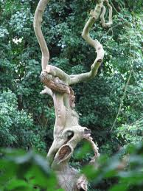
Gekke bomen

Slide 15
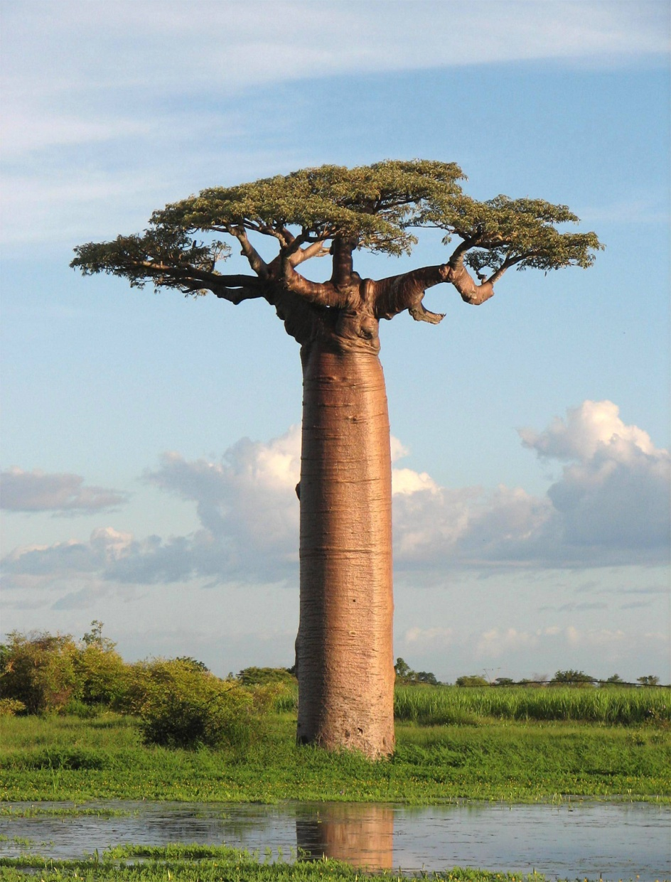
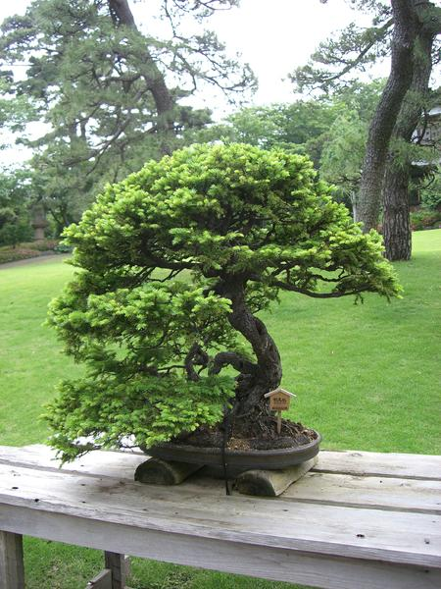
Weetjes over bomen
De grootste boom : baobab
De kleinste boom : de bonzaï

Slide 16
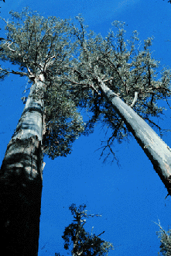
Nog meer weetjes
De oudste boom ter wereld is 10 000 jaar oud.
De hoogste boom ooit gemeten is de eucalyptus: 132,6m hoog

Slide 17
vragen
Hoe oud is de oudste boom?
10.000 jaar oud
Hoe hoog kan de Eucalyptus worden?
132,6 meter hoog
Hoe noemt de kleinste boom ter wereld?
de bonzaï
En hoe noemt de grootste boom ter wereld?
de baobab

Slide 18
einde
Bedankt voor jullie aandacht !
lisa

